Slide 1
CQRS (Command/Query Responsibility Segregation)
Leben ohne Objekt-Relationale Mapper
Philip Jander .net User Group Dortmund September 2012

Slide 2
Philip Jander http:// Jander.IT

Slide 3

CQRS

Slide 4
DDD
CQRS

Slide 5
DDD
CQRS
ORM

Slide 6
DDD
CQRS
ORM
BDD

Slide 7
DDD
CQRS
ORM
BDD
FP

Slide 8
Erwartungen
Was bedeutet CQRS?

Slide 9
Erwartungen
Was bedeutet CQRS?
Was kann man mit CQRS anfangen?

Slide 10
Erwartungen
Was bedeutet CQRS?
Was kann man mit CQRS anfangen?
(triviale) Beispielanwendung :
Domain Driven Design (DDD)
BDD
Event Sourcing
CQRS Architektur

Slide 11

CQRS ist…
…ein Prinzip.

Slide 12
Was bedeutet CQRS?
CQRS: use a different model to update information than the model you use to read information [M. Fowler]

Slide 13
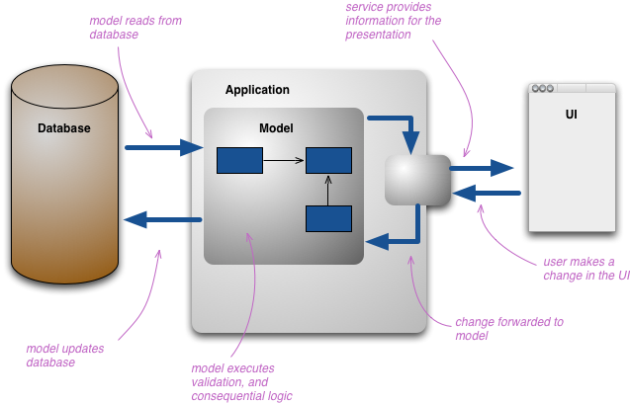
Was bedeutet CQRS?
CQRS: use a different model to update information than the model you use to read information [M. Fowler]

Slide 14
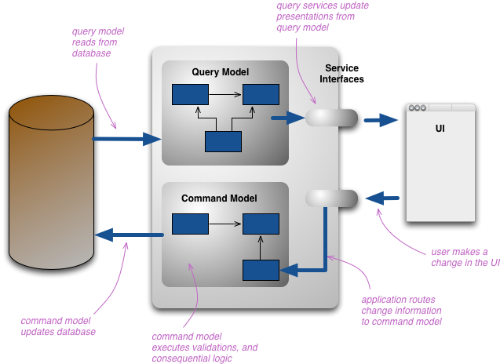
Was bedeutet CQRS?
CQRS: use a different model to update information than the model you use to read information [M. Fowler]
[http://martinfowler.com/bliki/CQRS.html]

Slide 15
Was bedeutet CQRS?
Command /Query Responsibility Segregation
Die Geschäftslogik wird vom “Dienst” der Abfragen für die Präsentation befreit
architektonisches Single Responsibility Principle (SRP)
+ “parameter list to object” Refactoring (Commands)
soweit die “reine” Definition…

Slide 16
Was kann CQRS?
getrennte Architekturen für Schreiben und Lesen
Kompromisse vermeiden
Messaging als Grundlage
Commands als Objekte
Intention des Benutzers erfassen

Slide 17
CQRS ist…
…ein Prinzip.
verschiedene Pattern
Udi Dahan (SOA)
Greg Young (DDD)
inzwischen ein „Ökosystem“

Slide 18
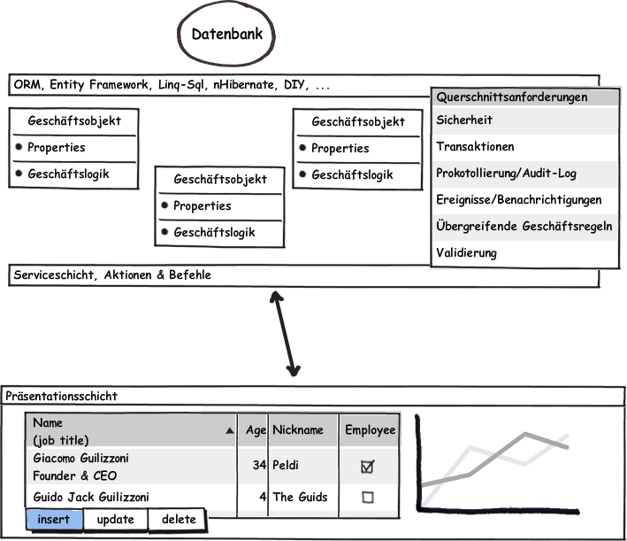
Domänenmodell mit vertikalem Stack
Datenzugriff
Geschäftsmodell
Dienste
Präsentation

Slide 19
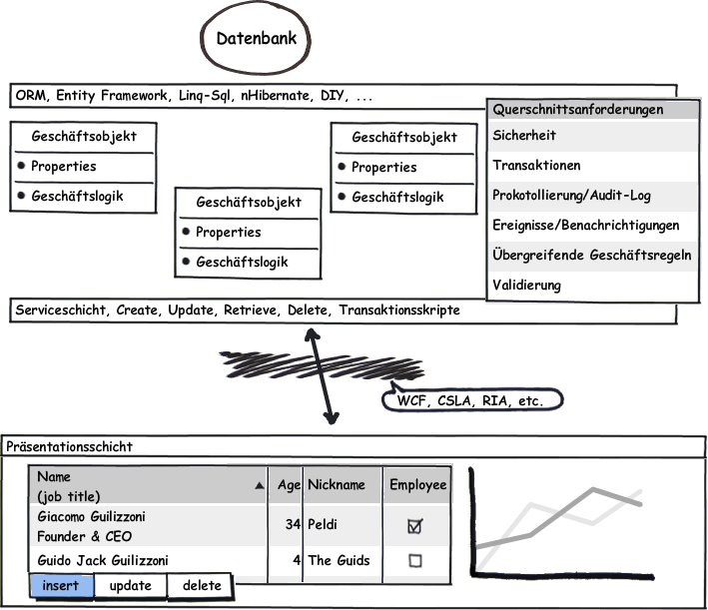
Domänenmodell mit vertikalem Stack
Datenzugriff
DTO
Geschäftsmodell
Dienste
DTO
Präsentation

Slide 20
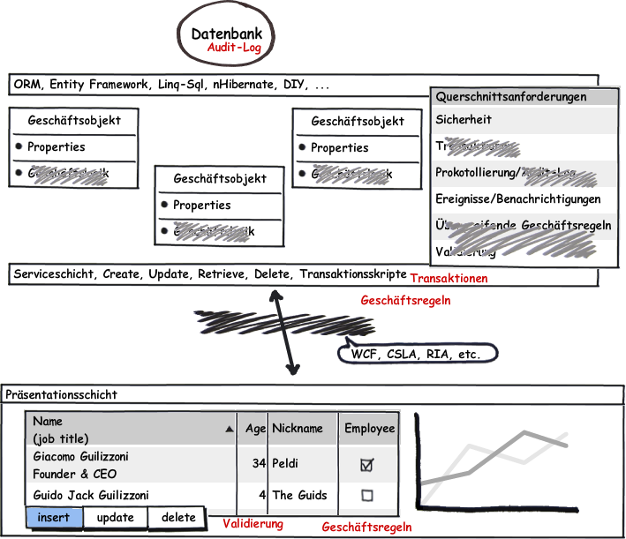
Domänenmodell mit vertikalem Stack
Datenzugriff
DTO
Geschäftsmodell
Dienste
DTO
Präsentation

Slide 21
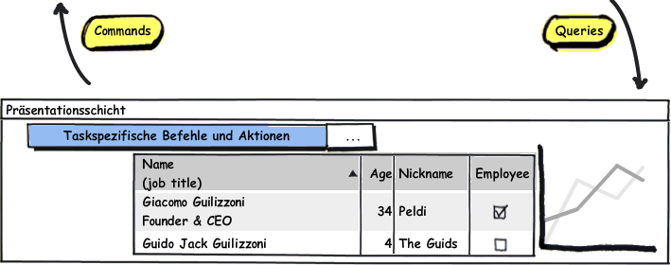
CQRS+
Befehlssektor
Abfragesektor
Präsentation

Slide 22

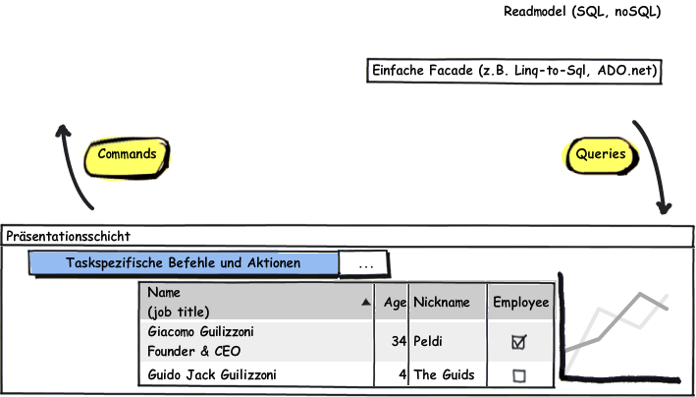
CQRS+
Befehlssektor
Abfragesektor
Präsentation
Notes:
Abfragen werden sehr oft ausgeführt
Geschwindigkeit ist oberste Priorität
Orientieren sich an UI Erfordernissen (keine 3NF)
Sollten einfach gehalten sein, keine Joins notwendig
Liefern immutable Objekte als Ergebnis
Beispiele:
Alle verfügbaren Produkte auflisten
Alle Bestellungen im Quartal für einen Kunden auflisten
Summe Beträge aller Bestellungen nach Produkten im Januar
Grundidee: Daten liegen passend strukturiert vor

Slide 23

CQRS+
Befehlssektor
Abfragesektor
Präsentation
Notes:
Abfragen werden sehr oft ausgeführt
Geschwindigkeit ist oberste Priorität
Orientieren sich an UI Erfordernissen (keine 3NF)
Sollten einfach gehalten sein, keine Joins notwendig
Liefern immutable Objekte als Ergebnis
Beispiele:
Alle verfügbaren Produkte auflisten
Alle Bestellungen im Quartal für einen Kunden auflisten
Summe Beträge aller Bestellungen nach Produkten im Januar
Grundidee: Daten liegen passend strukturiert vor

Slide 24
CQRS+ – Befehlssektor
Befehle verursachen Zustandsänderungen
Drücken die spezifische Absicht des Anwenders aus

Slide 25

CQRS+ – Befehlssektor
Befehle verursachen Zustandsänderungen
Drücken die spezifische Absicht des Anwenders aus

Slide 26
CQRS+ – Befehlssektor
Befehle verursachen Zustandsänderungen
Drücken die spezifische Absicht des Anwenders aus
Immer im Imperativ formuliert
Niemals in der Vergangenheitsform
Beispiele:
Produkt zu Warenkorb hinzufügen
Warenkorb bestellen
Kreditkartendaten aktualisieren
Umzug eines Kunden vermerken

Slide 27
CQRS+ – User Interface
UI ist task-basiert (intentful)
Zeigt Abfrageergebnisse an und unterstützt den Benutzer bei der Entscheidungsfindung
Erfasst, warum etwas bearbeitet wird (→Commands)
Erfasst Geschäftsprozesse statt Daten
Beispiel:
Kundenadresse bearbeitet
→
Kunde ist umgezogen
Inkorrekte Adresse wurde berichtigt

Slide 28
CQRS+ – Geschäftsmodell
Validiert und führt Befehle aus
Kapselt Geschäftslogik und Geschäftsregeln
Ist objektorientiert

Slide 29
CQRS+ – Geschäftsmodell
Validiert und führt Befehle aus
Kapselt Geschäftslogik und Geschäftsregeln
Ist objektorientiert
Hat keine public properties
nur Methoden ohne Rückgabewert*

Slide 30
CQRS+ – Geschäftsmodell
Validiert und führt Befehle aus
Kapselt Geschäftslogik und Geschäftsregeln
Ist objektorientiert
Hat keine public properties
nur Methoden ohne Rückgabewert*
Validiert eigene Zustandsänderungen
Löst Ereignisse aus
Zustand wird in Datenbank gespeichert
Optimal: NoSQL/Dokumentendatenbank
auch ORM+SQL möglich

Slide 31

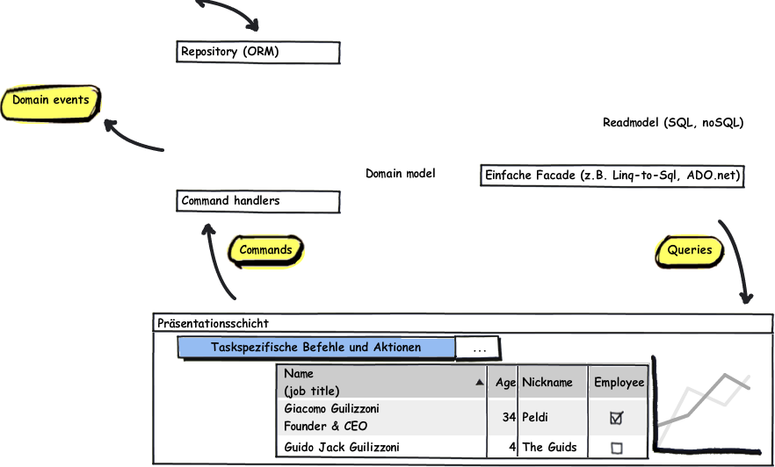
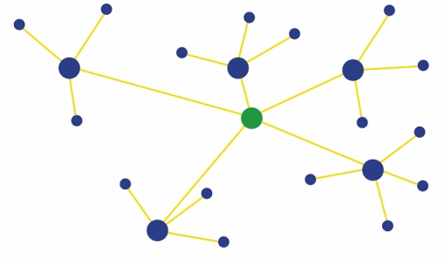
CQRS+
Befehlssektor
Abfragesektor
Präsentation

Slide 32
CQRS+
?
Befehlssektor
Abfragesektor
Präsentation

Slide 33
Erstellen des Readmodel
Zwei Varianten
CQRS: Denormalisierung
CQRS/ES: Event sourcing

Slide 34

CQRS+
Befehlssektor
Abfragesektor
Präsentation

Slide 35
CQRS+
Befehlssektor
Abfragesektor
Präsentation

Slide 36
CQRS+ + Event sourcing

Slide 37
CQRS+
?
Befehlssektor
Abfragesektor
Präsentation

Slide 38
CQRS+ + Event sourcing
Captures all changes to an application state as a sequence of events. [Fowler]

Slide 39
CQRS+ + Event sourcing
Verzicht auf die Speicherung des Zustands
Stattdessen: Zustandsänderungen „Events“ speichern
Datenbank → chronologischer Event Store
Event Store ist jetzt die autoritative Datenquelle

Slide 40
CQRS+ + Event sourcing
Verzicht auf die Speicherung des Zustands
Stattdessen: Zustandsänderungen „Events“ speichern
Datenbank → chronologischer Event Store
Event Store ist jetzt die autoritative Datenquelle
Event:
Ein Kunde erhielt eine neue Bankverbindung Kundennummer: #1782 Kto.-Inhaber: Erika Mustermann, Konto: 134511397, BLZ 40050150 [am 08.01.2011, 08:00, Mitarbeiter: H.Meier, Station 192.168.1.37]
Event Store ist das ultimative Audit Log

Slide 41

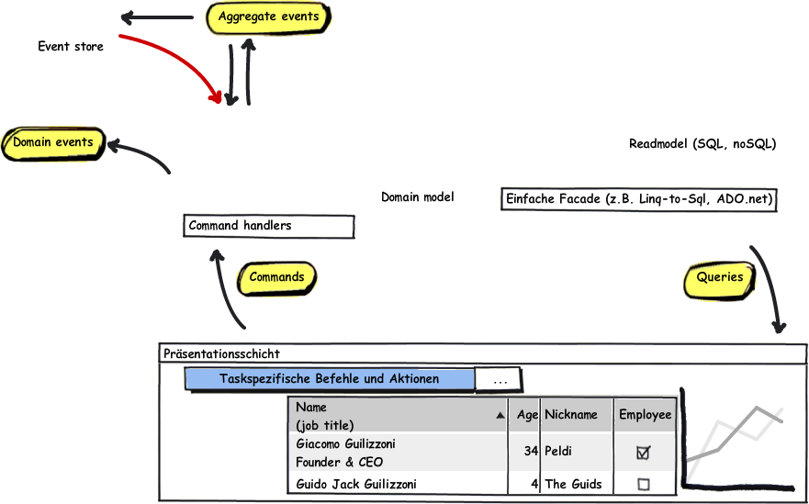
CQRS++
Eventsektor
Abfragesektor
Befehlssektor
Präsentation

Slide 42

CQRS++ Praxisbeispiel

Slide 44
CQRS+ES – lose Enden
Kooperation von Aggregaten / automonen Komponenten
Eventual Consistency: Implikationen eines asynchronen Readmodels
Änderungen an der Event Struktur

Slide 45
CQRS+ES – lose Enden
Horizontale Skalierbarkeit
Entkopplung von Kontexten im Domänenmodell
Transaktionssicherheit beim Einbinden externer Systeme
Kompatibilität mit SOA Ansätzen

Slide 46
Gewinn
Gekapseltes, verhaltensorientiertes Domänenmodell
Modell drückt Intention des Anwenders aus
Garantiertes Audit-Log mit vollständiger Historie
Umgehen des Objekt-Relationalen Impedanz-Mismatchs
Frei optimierbare und verteilte Readmodels
Testbarkeit in der Sprache der Domäne
Leicht integrierbar in externe Systeme
Kombinierbar: Domänenmodell + Transaktionsskript

Slide 47
Risiken und Nebenwirkungen
Für viele Teams neue Funktionsprinzipien
Gefühlte steile Lernkurve (auch wenns eigentlich einfach ist)
Noch geringe Toolunterstützung
Hoher Basisaufwand überzogen für einfache CRUD-Anwendungen
Duplikation von Daten im Readmodel
Inhärente Asynchronität
Andererseits: Google und Amazon basieren auf vergleichbaren Architekturen

Slide 48
Zusammenfassung
CQRS trennt Ausführung von Aktionen und Datenaufbereitung
Ermöglicht ein fokussiertes Domänenmodell
Legt den Fokus auf Befehle, Ereignisse und Zustandsänderungen
CQRS+Event sourcing abstrahiert Verhalten vom Zustand
ersetzt die Zustandsdatenbank durch eine Datenbank der Zustandsänderungen (mit Intention)
Das Protokoll ist die Datenquelle
Optimal für verteilte Systeme und/oder komplexe volatile Anwendungsdomänen

Slide 49
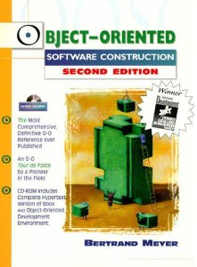


Quellen und Verweise
https://github.com/janderit/CqrsDemo
DDDx2010 / 2011 Webcasts: www.skillsmatter.com
Bücher
Eric Evans, Domain Driven Design, [978-0321125217]
Bertrand Meyer, OO Software Construction 2nd Ed., [978-0136291558]
Jimmy Nilsson, Applying Domain-Driven Design and Patterns [978-0321268204]
CQRS
Udi Dahan http://www.udidahan.com/
Microsoft Patterns&Practices Group
CQRS+ES
Greg Young http://goodenoughsoftware.net/
Jonathan Oliver, et al. http://distributedpodcast.com/
http://groups.google.com/group/dddcqrs
dotnetpro 5/2012
Philip Jander, 09/2012

Slide 51
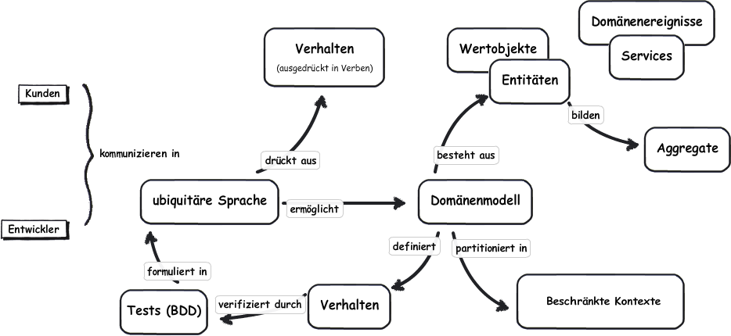
Domain Driven Design

